Slide 1
Economia para Computação
Prof. Gerson Nassor Cardoso
gersonnassor@usp.br

Slide 2
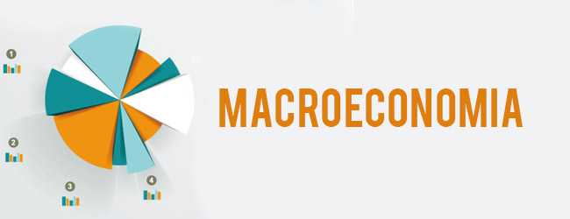
Economia Monetária
O que é moeda?
https://www.youtube.com/watch?v=Popa7dOjOMU

Slide 3
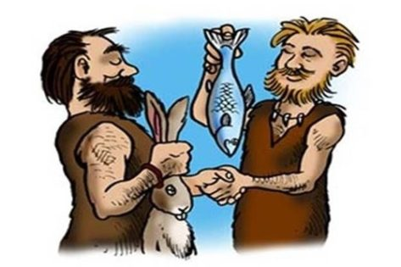
Moeda é um instrumento ou objeto aceito pela coletividade para intermediar as transações econômicas, para pagamento de bens e serviços.
Essa aceitação é garantida por lei, ou seja, a moeda tem “curso forçado”.
Antes da existência da moeda, o fluxo de trocas de bens e serviços na economia dava-se por escambo, com trocas diretas de mercadoria por mercadoria (economia de trocas).

Slide 4
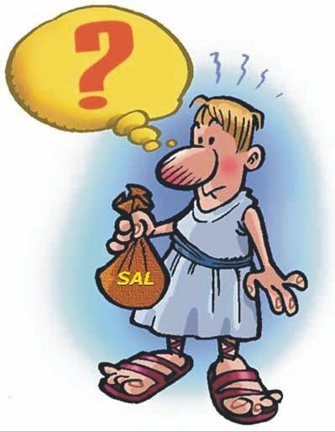
Para que alguém adquira qualquer mercadoria, deve encontrar alguém que possua aquilo que esta querendo adquirir, e simultaneamente queira comprar aquilo que esta sendo oferecido.
Ou seja, precisa haver dupla coincidência de desejos. O desenvolvimento econômico seria facilmente obstruído pelo excesso de tempo que as pessoas despenderiam na realização das transações.
Os indivíduos gastariam mais tempo trocando do que produzindo, limitando o tamanho do produto da sociedade.
Certas mercadorias passaram a ser aceitas por todos, por suas características peculiares ou pelo próprio fato de serem escassas.
Ex. Sal em Roma

Slide 5
Portanto, a moeda mercadoria constitui a forma mais primitiva de moeda na economia.
Os metais preciosos passaram a assumir a função de moeda por diversas razões: são limitados na natureza, possuem durabilidade e resistência, são divisíveis em peso etc.
Para exercer o controle sobre os metais em circulação, foi implantada a “cunhagem” da moeda pelos governantes, o que deu origem a atual moeda metálica.
O papel-moeda de hoje teve origem na moeda-papel. As pessoas de posse de ouro, por questão de segurança, guardavam-no em casas onde ourives — pessoas que trabalhavam o ouro e a prata — emitiam certificados de depósitos dos metais.
Ao adquirir bens e serviços, as pessoas podiam, então, fazer os pagamentos com esses certificados, já que, por serem transferíveis, o novo detentor do título poderia retirar o montante correspondente de metal com o ourives.

Slide 6
Como o depositário do metal merecia a confiança de todos, esses certificados foram ganhando livre circulação, passando a ter aceitação geral, porque possuíam lastro e podiam ser convertidos a qualquer instante em ouro.
Ao longo do tempo, entretanto, o lastro tornou-se menor que 100%, pois o ourives, percebendo que sempre permanecia em sua firma determinado montante de metais preciosos que não eram utilizados, passou a emitir moeda-papel em proveito próprio, sem nenhum lastro.
Mais tarde, a partir do século XVII, surgiram os bancos comerciais privados.
Esses bancos começaram a emitir notas ou recibos bancários que passaram a circular como moeda, dando origem ao papel-moeda.
Alguns desses bancos receberam o privilégio do monopólio da emissão de notas bancarias, sendo esse monopólio a origem de muitos bancos centrais, como o Banco da Inglaterra, fundado em 1694 por um grupo de banqueiros privados para financiar os déficits da Coroa.

Slide 7
Posteriormente, o Estado passou a monopolizar a emissão de papel-moeda lastreado em ouro (padrão-ouro).
O ouro, contudo, é um metal com reservas limitadas na natureza, e o padrão-ouro passou a apresentar um obstáculo a expansão das economias nacionais e do comercio internacional, ao impor um limite a oferta monetária:
-> a capacidade de emitir moeda estava vinculada a quantidade de ouro existente.
Dessa forma, a partir de 1920, o padrão-ouro foi abandonado, e a emissão de moeda passou a ser livre, ou a critério das autoridades monetárias de cada pais.

Slide 8
Assim, a moeda passou a ser aceita por força de lei, denominando-se moeda de curso forcado ou moeda fiduciária (de fidúcia, confiança), não sendo lastreada em metais preciosos.
Um último esforço para um regime de moeda lastreada foi o Acordo de Bretton Woods (1944).
Nele, o dólar norte-americano respeitava uma regra de padrão-ouro, e as demais moedas tinham suas paridades fixadas em relação ao próprio dólar.
Em 1971, com a suspensão da conversibilidade do dólar em ouro, quase todas as moedas nacionais do mundo passaram a ser fiduciárias.

Slide 9
Funções da Moeda
As funções da moeda no sistema econômico são fundamentalmente as seguintes:
1- instrumento ou meio de trocas: por ter aceitação geral, serve para intermediar o fluxo de bens, serviços e fatores de produção da economia;
2- denominador comum monetário (unidade de conta): possibilita que sejam expressos em unidades monetárias os valores de todos os bens e serviços produzidos pelo sistema econômico.
3- reserva de valor: a posse da moeda representa liquidez imediata para quem a possui e pode
ser acumulada para a aquisição de um bem ou serviço no futuro.
Claro esta que o requisito básico para que a moeda funcione como reserva de valor é sua estabilidade diante dos preços.

Slide 10
Tipos de moeda
Moedas metálicas: emitidas pelo Banco Central, constituem pequena parcela da oferta monetária e visam facilitar as operações de pequeno valor e/ou como unidade monetária fracionada (troco);
Papel-moeda: também emitido pelo Banco Central, representa parcela significativa da quantidade de dinheiro em poder do publico;
Moeda escritural ou bancária: é representada pelos depósitos à vista (depósitos em conta corrente) nos bancos comerciais.
O papel-moeda e as moedas metálicas em poder do publico (famílias e empresas) são denominados moedas manuais.

Slide 11
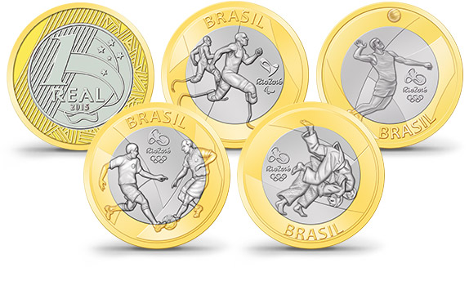
Oferta de Moeda
Como em qualquer outro mercado, a moeda tem seu preço e quantidade determinados pela oferta e demanda.
A oferta de moeda é o suprimento de moeda para atender as necessidades da coletividade.
A moeda pode ser ofertada pelas autoridades monetárias e pelos bancos comerciais.
A oferta de moeda também e chamada de meios de pagamento.
Os meios de pagamento constituem o total de moeda a disposição do setor privado não bancário, de liquidez imediata, ou seja, que pode ser utilizada imediatamente para efetuar transações.
A liquidez da moeda é a capacidade que ela tem de ser um ativo prontamente disponível e aceito para as mais diversas transações.

Slide 12
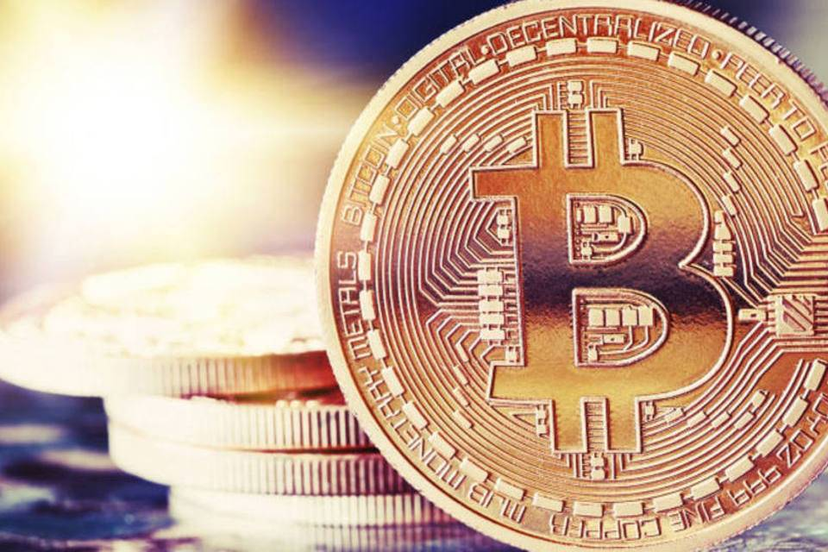
Os meios de pagamento em sua forma tradicional são dados pela soma da moeda em poder do público mais os depósitos a vista nos bancos comerciais.
M1 : Meios de pagamento = moeda em poder do publico + depósitos a vista nos bancos comerciais
É a moeda que:
não rende juros;
não está aplicada em contas ou ativos remunerados.
liquidez imediata
Também podem incluir as chamadas quase-moedas — ativo que tem alta liquidez (embora não tão imediata) e que rende juros, como os títulos públicos, as cadernetas de poupança, os depósitos a prazo e alguns títulos privados, como letras de câmbio e letras imobiliárias.
Etherum? Bitcoin? Augur?

Slide 13
A inclusão da quase-moeda origina outras definições de moeda.
M1 = moeda em poder do público + depósitos à vista nos bancos comerciais
Podemos também conceituar:
M2 = M1 + depósitos de poupança + Títulos privados (depósitos a prazo, letras cambiais, hipotecárias e imobiliárias);
M3 = M2 + fundos de renda fixa + operações compromissadas com títulos federais;
M4 = M3 + títulos públicos federais, estaduais e municipais.
Os meios de pagamento no conceito M1 também são chamados de ativos ou haveres monetários.
Os demais ativos financeiros, que rendem juros, são chamados de ativos ou haveres não monetários.

Slide 14
Monetização e Desmonetização da Economia
Diminuição da quantidade de moeda sobre o total de ativos financeiros.
Em processos inflacionários intensos normalmente ocorre a chamada desmonetização da economia em decorrência do fato de as pessoas procurarem defender-se da inflação com aplicações financeiras que rendem juros.
A monetização e o processo inverso: com inflação baixa, as pessoas mantem mais moeda que não rende juros em relação aos demais ativos financeiros.
O grau de monetização ou desmonetização pode ser medido pela razão: $\frac{M_{1}}{M_{4}}$
quando M1 aumenta em relação a M4, ha monetização;
quando M1 cai relativamente a M4, ocorre a desmonetização.

Slide 15
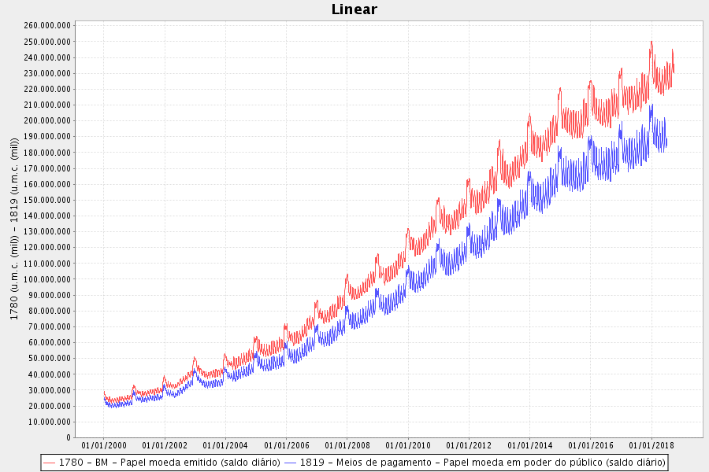

Slide 16
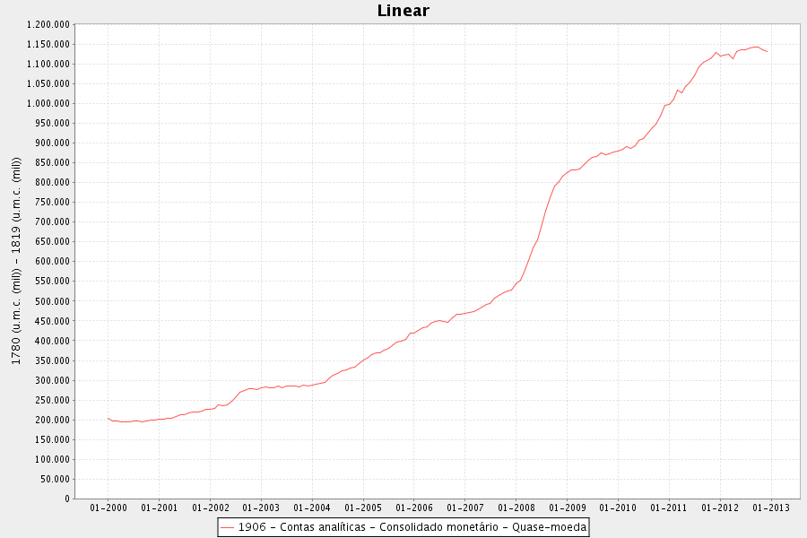

Slide 17
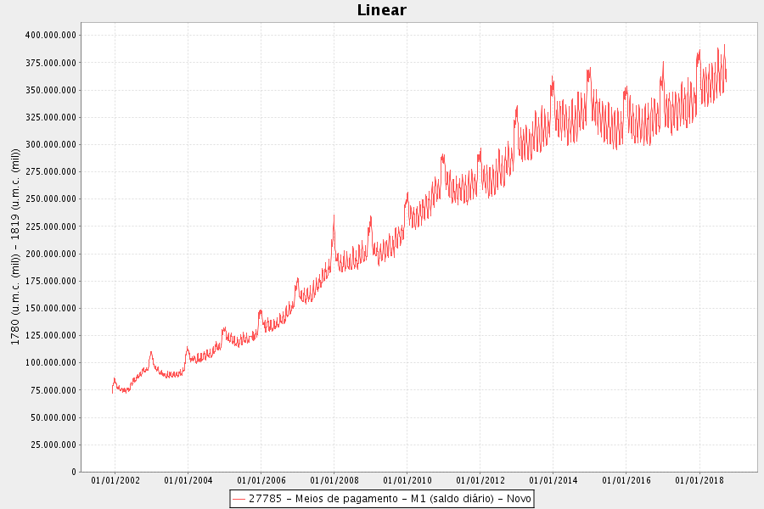

Slide 18
Criação e Destruição de Moeda (ou de Meios de Pagamento)
Ocorre criação de moeda quando há aumento do volume de meios de pagamento;
Inversamente, a destruição de moeda ocorre quando se faz uma redução dos meios de pagamento.
Alguns exemplos ilustram esses fatos:
o aumento dos empréstimos ao setor privado é criação de moeda, pois os bancos comerciais
criaram-na de suas reservas e a emprestam ao publico;
o pagamento de um empréstimo no banco é destruição de moeda, reduzem-se os meios de
pagamento, ja que saem do público e retornam ao caixa dos bancos;
quando o depositante retira depósito a vista e o coloca em depósito a prazo, ocorre destruição de moeda, pois os depósitos a prazo não são meios de pagamento, dado que não são de liquidez imediata, e rendem juros.

Slide 19
Oferta de moeda pelo Banco Central
O Banco Central e o órgão responsável pela política monetária e cambial do pais, que tem como objetivo regular o montante de moeda, crédito, taxas de juros e câmbio, de forma compatível com o nível de atividade econômica e o equilíbrio do balanço de pagamentos.
Ou seja, o Banco Central deve procurar manter a liquidez da economia, atendendo as necessidades de transações do sistema econômico.
O Multiplicador Monetário
Os bancos comerciais também podem aumentar os meios de pagamento (isto e, aumentar a oferta de moeda) com a multiplicação da moeda escritural ou depósitos a vista.
Um deposito a vista ou em conta corrente num banco comercial representa um fundo disponível, que pode ser movimentado a qualquer instante pelo titular da conta corrente por meio de cheque.

Slide 20
No entanto, existe um fluxo contínuo de depósitos e saques, de tal forma que o banco não precisa manter a totalidade dos recursos captados de depósitos a vista para fazer frente aos pagamentos dos cheques emitidos pelos correntistas.
Dessa forma, o banco precisa guardar em seus cofres apenas a parte dos depósitos a vista que lhe permita cobrir as reservas técnicas ou de caixa (para pagamento dos cheques) e os depósitos compulsórios e voluntários (cheques de compensação), podendo emprestar o restante a seus clientes, pois dispõe de uma carta-patente que lhe permite fazer isso.
O cliente que tomou o dinheiro emprestado faz um deposito a vista no mesmo ou em outro banco. Desse novo deposito, o banco retém o montante de reservas que cubra as reservas técnicas, bem como o deposito compulsório e o deposito voluntário no Banco Central, e o restante torna a emprestar para outro cliente, que, por sua vez, faz novo deposito a vista, e assim sucessivamente.

Slide 21
Note que apenas os bancos comerciais, dentre os intermediários financeiros privados, podem efetuar empréstimos com suas obrigações, isto é, depósitos a vista.
Os chamados intermediários financeiros não bancários, como as financeiras, bancos de investimentos, apenas transferem recursos de aplicadores para tomadores, e suas obrigações não são consideradas meios de pagamento.
Apenas os bancos comerciais podem criar oferta de moeda.
A eles é permitido emprestar os depósitos do publico, enquanto as instituições financeiras não bancárias não são autorizadas a manter depósitos, apenas transferindo dinheiro de emprestadores para tomadores, não criando moeda (meios de pagamento) adicional com essas operações.

Slide 23
Os três instrumentos tradicionais de política monetária:
são a taxa de juros no mercado aberto;
a taxa de redesconto e
as alíquotas das reservas compulsórias sobre os depósitos do sistema bancário.

Slide 24
Demanda de moeda
A demanda ou procura de moeda pela coletividade corresponde a quantidade de moeda que o setor privado não bancário retém, em média, seja com o público, seja no cofre das empresas, e em depósitos à vista nos bancos comerciais.
Sao três as razões pelas quais se demanda moeda:
Demanda de moeda para transações: as pessoas e empresas precisam de dinheiro para suas transações do dia-a-dia, para alimentação, transporte, aluguel etc.;
Demanda de moeda por precaução: o público e as empresas precisam ter certa reserva monetária para fazer face a pagamentos imprevistos ou atrasos em recebimentos esperados;
Demanda de moeda por especulação: dentro de sua carteira de aplicações os investidores devem deixar uma “cesta” para a moeda, observando o comportamento da rentabilidade dos vários títulos, para fazer algum novo negócio.

Slide 25
Teoria Quantitativa da Moeda de Irving Fisher
Existe uma relação direta entre o volume de moeda no sistema econômico e o lado real da economia:
Meios de pagamento
Bens e serviços transacionados

Slide 26
Para entender como se da a correspondência entre moeda, nível de atividade e inflação, precisamos de um novo conceito, o de velocidade–renda da moeda.
A velocidade-renda da moeda ou velocidade de circulação da moeda:
é o numero de vezes que o estoque de moeda passa de mão em mão, em certo período, gerando produção e renda. É o número de giros da moeda, criando renda.
$$V=\frac{PIB nominal}{Meios de Pagamento}$$

Slide 27
Isso posto, a Teoria Quantitativa da Moeda - TQM, que mostra a correspondência entre os fluxos real e monetário, e dada pela expressão:
MV = PY
M = a quantidade de moeda na economia (manual + escritural), isto e, nas maos do publico e das empresas e em depósitos em conta corrente nos bancos comerciais;
V = velocidade–renda da moeda;
P = nível geral de preços;
Y = PIB nominal

Slide 28
Política Monetária Expansionista
Objetivo: aumento do PIB
Instrumentos:
reduzir a taxa de juros básica (no Brasil, a taxa de juros Selic);
aumentar as emissões de moeda, na exata medida das necessidades dos agentes econômicos, para não gerar inflação;
diminuir a taxa do compulsório: diminuir o percentual dos depósitos que os bancos comerciais devem reter a ordem do Banco Central, o que permitirá elevar o crédito bancário;
recomprar títulos públicos no mercado, ou seja, “trocar papel por moeda”, o que elevará a quantidade de moeda disponível no mercado;
diminuir a regulamentação no mercado de crédito, principalmente nos limites impostos aos prazos de empréstimos, ou no montante do crédito direto ao consumidor etc.

Slide 29
Política Monetária Contracionista
Objetivo: diminuir inflação
Instrumentos:
aumento da taxa de juros básica (Selic);
controle das emissões pelo Banco Central;
venda de títulos públicos, retirando moeda de circulação;
elevação da taxa sobre as reservas compulsórias, diminuindo a disponibilidade dos bancos comerciais de efetuar empréstimos ao setor privado;
alteração das normas e regulamentação da concessão de créditos, diminuindo os prazos ou aumentando as exigências de contrapartida do comprador no crédito direto ao consumidor.

Slide 30
Teoria da Renda Permanente - (PIH) de Milton Friedman
A hipótese de renda permanente demonstra como agentes consomem ao longo de suas vidas.
O consumo de uma pessoa é determinado não apenas pela sua renda atual, mas também por sua expectativa de renda futura, a sua renda permanente.
A hipótese afirma que as alterações no rendimento permanente sé o que altera de fato consumo.
A renda Y consiste de um componente permanente (previsto e planejado) e de um componente transitório (inesperado).
O que determina, de fato o consumo, é a renda vitalícia de um indivíduo, não sua renda atual.
A Renda Permanente é definida como o rendimento médio esperado a longo prazo, antecipada por meio de empréstimos.

Slide 31
Monetarismo é uma teoria econômica que defende que é possível manter a estabilidade de uma economia capitalista através de instrumentos monetários, pelo controle do volume de moeda disponível e de outros meios de pagamento.
Os principais defensores do monetarismo:
Escola de Chicago;
George Stigler (Nobel)
Milton Friedman (Nobel)
Teoria neoclássica da formação de preços
Liberalismo econômico.
Fundamentalismo de livre mercado como sua ideologia
Refutam e rejeitam o Keynesianismo em favor do monetarismo;
Abominam qualquer regulamentação da economia em favor de um laissez-faire quase absoluto.

Slide 32
Monetarismo: a Escola de Chicago
Milton Friedman: Livre para Escolher - 1. O poder do mercado
Milton Friedman: Livre para Escolher - 2. A tirania do controle
Milton Friedman: Livre para Escolher - 3. A falência do socialismo
Milton Friedman: Livre para Escolher - 4. O que tem de errado com nossas escolas
Milton Friedman: Livre para Escolher - 5. Criados iguais
https://www.youtube.com/watch?v=aedjlCmrEkg&list=PL4pDK_CWJ9GPqTrIRvoHZqxdXg9ntfJKv

